Slide 1
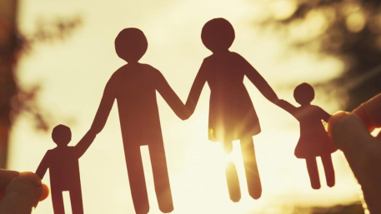
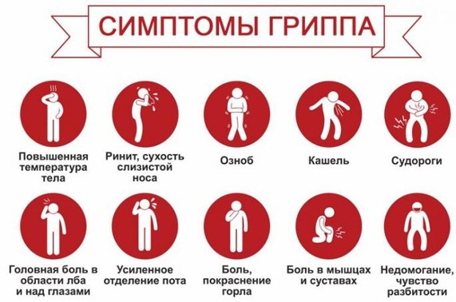
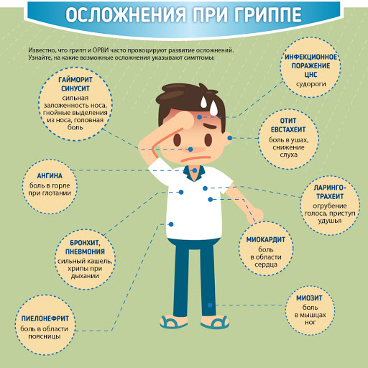
Защити себя и РОДНЫХ СДЕЛАЙ ПРИВИВКУ!
ФГБОУ ВО Тверской ГМУ Минздрава России
Нужно ли как-нибудь готовиться к вакцинации против гриппа?
Большинству людей специальной подготовки к вакцинации против гриппа не требуется. Отдельным пациентам (например, с аллергическими заболеваниями) врач может назначить медикаментозную подготовку. У больных хроническими заболеваниями вакцинация проводится на фоне приема обычной терапии.
Как защититься от гриппа?
Правильно питайтесь;
Мойте руки с мылом;
Не трогайте лицо немытыми руками;
Соблюдайте режим сна и отдыха;
Ведите здоровый образ жизни.
Что нужно знать о гриппе?
Грипп- это острое инфекционное заболевание дыхательных путей, вызываемое вирусом гриппа.
Для кого грипп наиболее опасен?
Наибольшую угрозу грипп и его осложнения представляют для маленьких детей, пожилых лиц, а также для людей, страдающих хроническими болезнями.
Вакцина может вызывать грипп?
При вакцинации любой вакциной заболеть гриппом нельзя. Так как в процессе производства вакцинные вирусы лишаются свойства вызывать заболевание, однако сохраняют способность формировать защиту. При вакцинации живой вакциной риск заражения вакцинным вирусом окружающих крайне низкий. В случае вакцинации инактивированными вакцинами против гриппа риск заражения окружающих вакцинным вирусом отсутствует.
Узнай больше о вакцинации на сайте https://www.privivka.ru. Берегите себя и будьте здоровы!
Печерских Анастасия
Группа 105 педиатрический факультет

